Slide 1
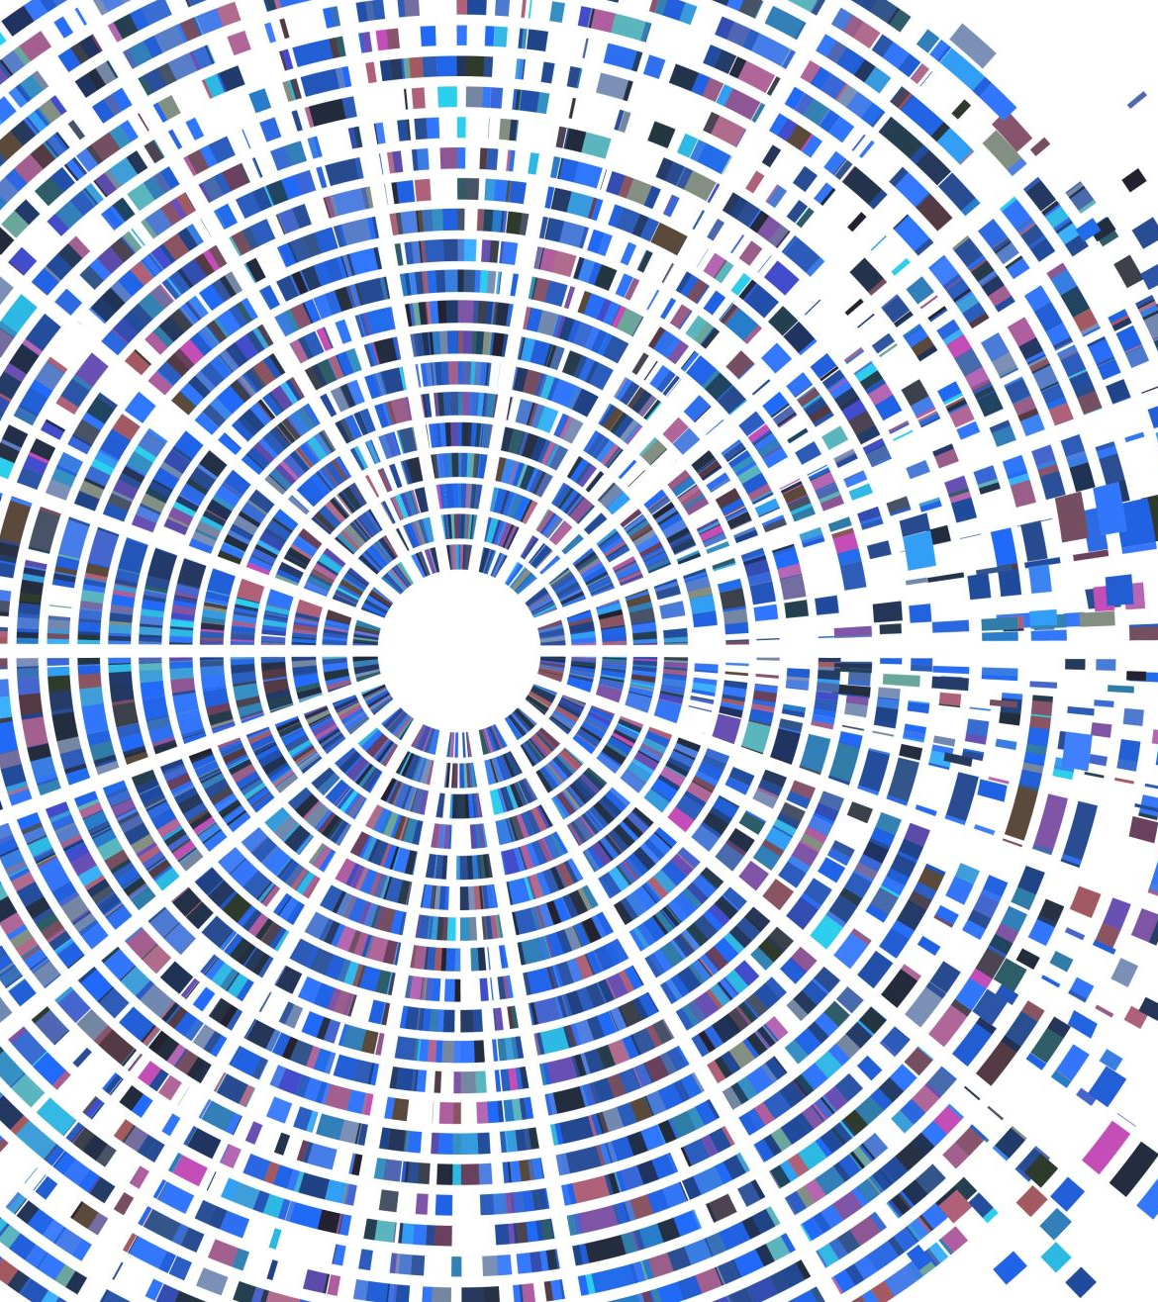

Concours Chercheurs CSS5
L’IRD, la CSS5 et les concours chercheurs… quésaquo ?
23 Février 2023

Slide 2















La recherche publique en France
Les universités, les écoles d’ingénieurs, et …
Établissements publics à caractère
scientifique et technologique (EPST)
Établissements publics à
caractère administratif (EPA)
Établissements publics à caractère
industriel et commercial (EPIC)
Etc, etc …

Slide 3

L’IRD, un EPST tourné vers le Sud
IRD: Institut de Recherche pour le Développement
Double tutelle: Ministère de l’Enseignement Supérieur, de la Recherche et de l’Innovation
& le Ministère des Affaires Etrangères
Mission: Développer la recherche autour des enjeux du développement durable dans les pays de la zone intertropicale et méditerranéenne en se fondant sur un partenariat scientifique équitable avec les communautés d’enseignement supérieur et de recherche (ESR) des pays et régions concernés
Double objectif : (1) Contribuer aux avancées de la connaissance scientifique en matière de développement durable.
(2) Aider à mieux fonder les politiques de développement sur la science.

Slide 4
L’IRD, un EPST tourné vers le Sud
Un institut pluridisciplinaire qui favorise les approches interdisciplinaires et trans-sectorielles
Il est structuré en cinq départements scientifiques:
Dynamiques internes et de surface des continents (DISCO)
Ecologie, Biodiversité et fonctionnement des écosystèmes continentaux (ECOBIO)
Océan, Climat et ressources (OCEANS)
Santé et Sociétés (SAS)
Sociétés et Mondialisation (SOC)

Slide 5
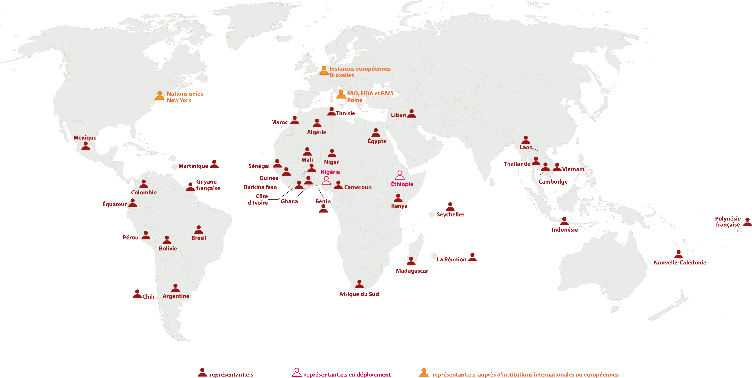
L’IRD, un EPST tourné vers le Sud
Un institut de taille moyenne (2186 agents : 902 chercheurs, 1 284 ingénieurs et techniciens)
Un réseau d’implantations au SUD avec 33 représentations internationales et 5 représentations en outre-mer
26% des agents sont affectés hors métropole
Le personnel en métropole est distribué pour la plupart dans des unités mixtes de recherche (UMR)

Slide 6
L’IRD recrute chaque année
Des chercheurs qui s’intéressent aux pays du Sud (et à l’Outre-Mer) sur des thématiques en lien avec le développement durable
Des chercheurs portés vers la co-construction/coopération avec les acteurs du Sud (= recherche avec et pour le Sud, pas juste portant sur le Sud)
Des chercheurs de plus en plus ouverts à l’inter/transdisciplinarité
Des chercheurs qui sont prêts dans leur carrière à habiter dans le sud (ex. affectations de 3-4 ans, missions longue durée)

Slide 7
Les concours IRD: concours nationaux annuels
2 grades de recrutement chercheur
Chargé de recherche (CR) → profils chercheur débutant
Directeur de recherche (DR) → profils chercheur confirmé
Structuré en Commissions scientifiques sectorielles (CSS)
CSS1 : Sciences physiques et chimiques de l’environnement planétaire
CSS2 : Sciences biologiques et médicales
CSS3 : Sciences des systèmes écologiques
CSS4 : Sciences humaines et sociales
CSS5 : Sciences des données et des modèles
Mais aussi des concours Inter-CSS en Sciences de la durabilité

Slide 8
Les concours IRD: concours nationaux annuels
Nombre de postes ouverts chaque année mi-février:
En général,
3 postes CR par CSS, cette année, 30 postes en tout
2 postes DR/an et par CSS, cette année, 28 postes en tout
Un concours en trois temps:
}
Dossiers écrits: déposés mi-mars → pré-sélection en Mai
Jury d’admissibilité
Auditions: pour les dossiers présélectionnés → audition en Juin
Analyse des dossiers retenus par les différentes CSS :
Juillet → Jury d’admission

Slide 9
Les concours IRD: concours nationaux annuels
Pression:
Un nombre de candidats variables selon les commissions mais en moyenne 30 candidats pour un poste
Profils type recrutés:
En CR : typiquement 3 à 6 ans de post-doc, mais pas toujours …
En DR : si extérieurs, typiquement 8-12 ans suivant la thèse. Le passage de l’HdR est un point regardé pour les chercheurs du parcours français.
Si vous ne vous sentez pas encore prêts pour le concours CR mais, que travailler à l’IRD vous motive, quinze contrats postdoctoraux sont ouverts cette année :
https://www.ird.fr/quinze-contrats-post-doctoraux-ouverts-lird

Slide 10
La CSS5: Sciences des données et des modèles
La CSS5 est pluri/ interdisciplinaire et transversale aux différents départements scientifiques de l’IRD
Les méthodes ou modèles développés/étudiés sont mobilisés dans différentes disciplines et thématiques
La CSS5 vise à lever les verrous méthodologiques rencontrés dans le cadre de l’étude de systèmes complexes par l’innovation méthodologique et son transfert
Acquisition, interopérabilité et exploration de données hétérogènes
Modélisation (mathématiques et/ou numérique) spatio-temporelle, défis d’échelle
Volume de données et représentation complexe de processus dynamiques
Mathématiques appliquées, informatique et intelligence artificielle (Machine learning, deep learning, multi-agents etc.)

Slide 11


Les chercheurs en CSS5
Se nourrissent des verrous méthodologiques sous-jacents aux disciplines/thématiques
Recherche en Science des données et des modèles
Développer de nouveaux traitements, analyses de données et des modèles pour simuler, prévoir, générer de la connaissance et les diffuser
Recherche dans les domaines et thématiques de l’IRD
Analyse des fonctionnements, évolutions et interactions
Des milieux continentaux
Des océans & climat
Sociétés & mondialisation
Santé & Sociétés
Ecosystèmes continentaux
Apportent des méthodes & connaissances nouvelles

Slide 12
Les Concours en CSS5 cette année
Directeurs de recherche de 2ème classe
2 postes en sciences des données et des modèles,
dont un poste prioritairement sur la thématique « IA sur l'intégration et l'analyse de données hétérogènes"
Chargés de recherche de classe normale
4 postes en sciences des données et des modèles
dont un poste prioritairement sur la thématique
« Comprendre les interactions du continuum sol - eau appliqué aux écosystèmes continentaux tropicaux »

Slide 13

Votre profil est-il « CSS5 » ?
Au cœur de vos activités:
Un questionnement thématique et vous utilisez des méthodes et outils existants de votre domaine disciplinaire.
Des publications essentiellement dans des journaux thématiques.
Enquêtes
Télédétection
Modèle
Ecologie marine
Données in situ
Analyse
SIG

Slide 14

Votre profil est-il « CSS5 » ?
Ecologie marine
Au cœur de vos activités :
La conception, le développement et l’intégration de nouveaux modèles et méthodes de traitement de données, en opposition à l’utilisation d’outils et méthodes existantes pour une recherche thématique
Des publications essentiellement dans des revues méthodologiques
Géosciences
Climatologie
Données
Modèle
Pluri/interdisciplinarité
Données in situ
Biodiversité
Sociologie
Santé

Slide 15
Concours IRD – le calendrier
Vous préparez et soumettez un dossier qui inclus (entre autres choses):
Un CV (2 pages)
Vos contributions majeures - ex. publications ou autres
La liste de vos publications
Une synthèse de vos activités de recherche antérieures (4 pages)
Votre projet de recherche (6 pages)
Etc.
Le dossier est transmis par les RH au CSS qui nomme deux rapporteurs pour l’étudier
La CSS se réunit pour parler de toutes les candidatures et sélectionne un sous-groupe (ex. 12-20 candidats) pour l’oral
Passage des oraux puis publication de la « liste d’admissibilité »
Le jury d’admission retravaille la liste d’admissibilité avec des contraintes d’établissement et publie la « liste d’admission »
Février-Mars
Mars-Avril
Mai
Juin
Juillet

Slide 16
Critères d’évaluation
Qualité du parcours (ex. études, disciplines, labos/instituts, post-docs)
Qualité et faisabilité du Projet (ex. état de l’art, questions/objectifs, verrous méthodologiques identifiés, aspects innovants des méthodes, lien avec l’IRD et l’UMR demandée)
Publications/Communications scientifiques (ex. articles, livres, confs)
Valorisation (ex. vulgarisation, science ouverte, frugalité numérique, impact pour la société)
Animation et encadrement (en fonction de l’expérience du candidat)
Partenariat et expérience au Sud (ex. collaboration, missions/terrain)

Slide 17
Quelques Conseils
Proposer un bon dossier prend du temps = ne préparez pas ça à la dernière minute
Monter votre projet en lien avec l’UMR que vous espérez rejoindre et chercher de l’aide auprès de collègues/contacts familiers avec les recrutements/concours
Prémâchez le travail des rapporteurs : structurez clairement les informations dans votre dossier, faite ressortir les éléments importants, faite de courtes synthèses (ex. a publié X articles, encadré Y étudiants)
Complétez toutes les sections (même « valorisation », « animation », etc.) – car elles ont toutes leur importance
Souvent mieux vaut tenter sa chance tôt, puis retenter, que de se dire que ce sera mieux de le faire dans 3-4 ans quand vous serez plus prêts

Slide 18
Quelques Conseils
Ecrire un dossier spécifiquement pour la CSS5:
Il est nécessaire d’écrire un dossier pour répondre aux critères discriminants de la CSS5.
Si vous vous présenter dans d’autres CSS, les dossiers doivent être différents puisque les critères d’évaluation sont différents.
Par exemple, il est probablement que les productions majeures présentées dans le dossier ou les publications mises en valeur soient différentes . Le type de production mises en avant sont des points précis regardés par le jury.

Slide 19
Quelques Conseils
Un livret pour les évaluations des ressortissants de la CSS5 MAIS aussi pour le candidat à un concours en CSS5 a été rédigé.
Il reprend les points qui seront évalués par la commission ou par les jurys en CSS5.
Nous vous conseillons de le lire avant de rédiger votre dossier de candidature et éventuellement de préparer votre audition.
Il est disponible à cette adresse : https://ent.ird.fr/share/s/8TKS_O6oS7uTJwQiflREWQ

Slide 20
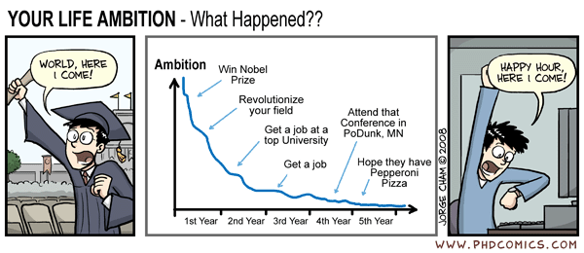
Toute vos études vous ont mené à ce point !
La compétition peut être rude mais ne pas se décourager - être pris peut prendre des années. Être compétitif se prépare aussi pendant des années…

